Slide 1
第六章 身份认证

Slide 2
身份认证概述
身份认证( authentication ) ：
证实主体的真实身份与其所声称的身份是否相符的过程。
现实生活中，主要通过各种证件（或口令）来验证身份，比如：身份证、户口本、暗号等。

Slide 3
用户对资源的访问过程
获得系统服务所必须的第一道关卡。
访问控制和审计的前提。
审计数据库
身份认证
资源
用户
访问控制
授权数据库

Slide 4
温故而知新——消息（报文）认证
消息接收者验证消息来源真实性和消息完整性的过程
核心思路：
真实性：数字签名，或对称秘钥的使用
完整性：比较发送方发送的消息M和接收方收到的消息M`是否一致
M`=？M
问题：
重放攻击？
攻击者
T
V
认证
标签
验证
标签
M
M`
公开信道
K
安全信道
密钥源
Notes:
Erban10-18

Slide 5
温故而知新——消息认证完整模型
K
M
M
M
D
||
E
H
D
K
Bob
D_{K’b}(H(M))
E_{k}(M|D_{K’b}(H(M))
Alice
K’_{b}
H
M
比较
E
认证+签名+保密
K_{b}

Slide 6
温故而知新——数字签名
数字签名：
1、发送方没法抵赖；2、接收方没法伪造；3、可验证，即算签名
明文传送
E_{BT}[ID_{A}, M, E_{AT}[ID_{A},H(M)], T]
M,E_{AT}[ID_{A},H(M)]
Alice (A)
Trent (T)
Bob (B)
密文传送
E_{AB}(M),E_{AT}[ID_{A},H(E_{AB}(M))]
E_{BT}(ID_{A},E_{AB}( M), E_{AT}[ID_{A}, H(E_{AB}(M),T]
Alice (A)
Trent (T)
Bob (B)

Slide 7
身份认证攻击：
数据流窃听(Sniffer)：
攻击者窃听网络数据，辨析认证数据，提取用户名和口令。
拷贝/重传：
非法用户截获信息，然后再传送给接收者。
修改或伪造：
非法用户截获信息，替换或修改信息后再传送给接收者，
非法用户冒充合法用户发送信息。

Slide 8
身份认证分类
根据地域
本地：本地环境的初始化认证
远程：连接远程设备、实体和环境的实体认证。
根据方向
单向认证：指通信双方中只有一方向另一方进行鉴别。
双向认证：指通信双方相互进行鉴别。

Slide 9
身份认证组成及模型
身份认证系统组成：
认证服务器
认证系统用户端软件
认证设备
认证协议
可信第三方
AP
AP
攻击者
示证者
验证者
AP

Slide 10
身份认证依据
用户所知Something the user know
密码、口令等
简单，开销小，容易泄密，最不安全；
用户所有Something the user possesses
身份证、护照、密钥盘等
泄密可能性较小，安全性高于第一类，系统相对复杂；
用户特征Something the user is (or How he behaves)
指纹、笔迹、声音、虹膜、DNA等
安全性最高，如窃取指纹很困难，涉及更复杂算法和实现技术。
公钥证书？？
Notes:
公钥证书可能被其他用户持有，类似名片，不能作为身份认证依据
Erban10-23

Slide 11
身份认证机制
非密码
口令、地址、生物特征等
基于密码算法
对称密码算法
公开密码算法
密码校验函数
零知识证明协议

Slide 12
6.1 非密码认证机制

Slide 13
非密码身份认证
口令机制
基于地址的认证机制
基于生物特征的认证机制
个人令牌认证机制

Slide 14
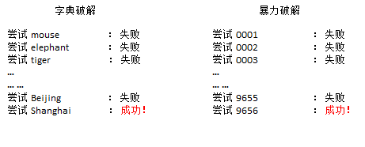
口令攻击
字典攻击：
为方便记忆，口令与自己周遭事物有关，如：身份证号、生日、车牌、电话等；
形成字典罗列所有可能做口令中的字符串。
穷举攻击：
特殊字典攻击，使用字符串全集作为字典。
窥探：
接近被攻击系统，安装监视器或亲自窥探用户输入口令。
社交工程：
冒充是处长或局长骗取管理员信任得到口令等等。冒充合法用户发送邮件或打电话给管理人员，以骗取用户口令等。
垃圾搜索：
搜索被攻击者的废弃物，得到与攻击系统有关的信息，如用户将口令写在纸上又随便丢弃。
Notes:
清10-25

Slide 15
安全口令
采用较长的长度
口令破解的难度随口令长度指数增长，如至少包含8个字符
采用多种字符的组合
如大小写、数字和各种符号的组合
避免使用单词、术语及用户相关信息
如单词、术语以及用户名、姓名、电话、生日、车牌等用户相关信息

Slide 16
口令安全增强策略和机制
1、限制猜测次数。
2、降低猜测口令速度。
3、增加口令长度，增加攻击者搜索空间。
4、要求用户选择安全的口令。
5、定期更换口令。

Slide 17
口令机制：明文
用户输入PW’
用户输入ID
ID OK？
N
拒绝
明文口令表
Y
ID
查找与该ID对应的 PW
身份标识 注册口令
ID1 PW1 ID2 PW2 ID3 PW3 .... .... IDn PWn
PW’
PW
N
相同？
拒绝
Y
接受

Slide 18
明文口令机制攻击
Login:UserA Password:12345
监听
面临威胁：
获取口令文件
监听解析口令
重放攻击

Slide 19
口令机制：hash口令表
用户输入PW’
用户输入ID
ID OK？
N
拒绝
Y
Hash口令表
用预定的Hash
函数计算
ID
查找与该ID对应的H(PW)
身份标识 注册口令
ID1 H(PW1) ID2 H(PW2) ID3 H(PW3) .... .... IDn H(PWn)
H(PW’)
H(PW)
N
相同？
拒绝
Y
接受

Slide 20
hash口令机制攻击
认证信息（hash口令）
拷贝认证信息
重放
面临威胁：
重放攻击
字典攻击

Slide 21
hash口令机制——字典攻击（猜测）
口令字典
PW1’ PW2’ PW3’ .... PWn’
用户输入ID
Hash口令表
用预定的Hash
函数计算
ID
查找与该ID对应的H(PW)
身份标识 注册口令
ID1 H(PW1) ID2 H(PW2) ID3 H(PW3) .... .... IDn H(PWn)
H(PW‘)
H(PW)
N
相同？
拒绝
Y
限制口令猜测的次数和频率
接受

Slide 22
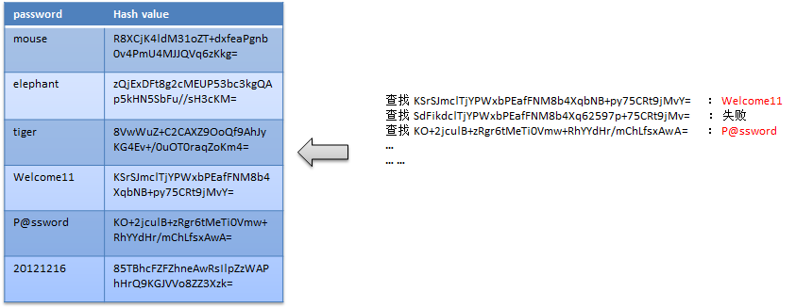
hash口令机制——字典攻击（嗅探+查表法）
计算潜在口令(字典)的哈希，形成彩虹表；
庞大的、针对各种可能的字母组合预先计算好的哈希值的集合，主流的彩虹表都是100G以上。
用获取（嗅探窃取）的口令哈希查表
查表有效在于：
口令长度有限，口令字典及表开销有限（计算可行）
相同口令对应相同hash

Slide 23
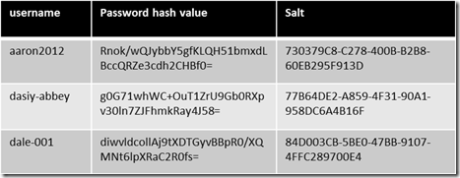
口令机制：加盐Hash口令表
用户输入PW’
用户输入ID
ID OK？
N
拒绝
加盐Hash口令表
Y
用预定的Hash
函数计算
ID
查找与该ID对应的H(PW+R)
身份标识 注册口令 盐
ID1···· H(PW1+R1) R1 ID2 H(PW2+R2) R2 ID3 H(PW3+R3) R3 .... .... ... IDn H(PWn+Rn) Rn
R
H(PW’+R)
H(PW+R)
伪加长口令：
口令本身没加长，仅加长认证报文中口令长度
构造PW+R哈希表困难，一个Salt仅对一个用户有效，不同salt构造不同哈希表，不能共用。
N
相同？
拒绝
Y
接受

Slide 24
加盐hash口令机制攻击
认证信息（加盐hash口令）
拷贝认证信息
重放
面临威胁：
重放攻击

Slide 25
对抗重放攻击——一次性口令
在登录过程中加入不确定因素，使每次登录过程中传送的信息都不相同
不确定口令的方法：
口令序列
挑战/回答
时间戳

Slide 26
口令序列S/KEY
x₁
x₂
…
S/KEY
服务器
x_{n}
客户端
x’_{n+1}=f(x_{n})
比较
x_{n+1}
R
x₁=f(R) | x₂=f(x₁) | … | x_{n}=f(x_{n-1}) | x_{n+1}=f(x_{n})
Notes:
沙10-31

Slide 27
挑战/回答
用户登录PW
request
认证
服务器
h’=f(PW’+R)
客户端
随机数R
h
产生本次口令
h=f(PW+R)
类似加盐，但每次认证盐不同

Slide 28

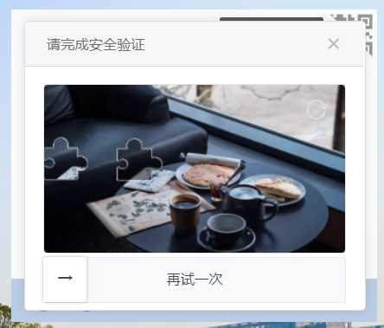
CAPTCHA
Completely Automated Public Turing Test to Tell Computers and Humans Apart (全自动区分计算机和人类的图灵测试)
防止计算机自动化口令猜测
一次性随机数
CAPTCHA

Slide 29
时间戳
以用户登录时间作为随机因素，如：
用户计算，登录口令=hash(用户名＋口令 ＋时间）
系统验证， hash(用户名＋口令 ＋时间）
要求双方较高时间同步准确度，一般采取以分钟为时间单位的折中办法。

Slide 30
基于地址的认证机制
以声称者地址作为认证基础
验证者对每一个主体都保持一份合法呼叫地址文件。
自身不能被作为鉴别机制，但可作为其它机制的有用补充。
Eg. wifi路由器MAC绑定

Slide 31
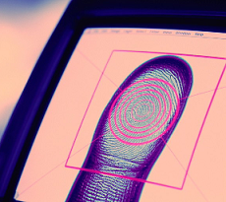
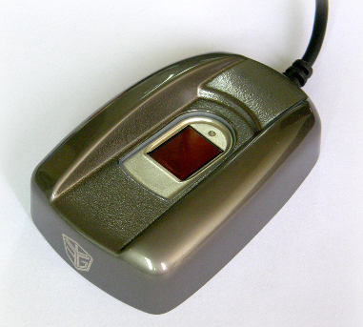
基于生物特征的认证机制
特征：
指纹、声音、手迹、视网膜、手形。
优点：
绝对无法仿冒的使用者认证技术。
缺点：
较昂贵。
不够稳定(辩识失败率高)。
授权阶段
识别阶段
特征取样
特征采样
特征模板
数据库
匹配
比对
接受
不匹配
拒绝

Slide 32
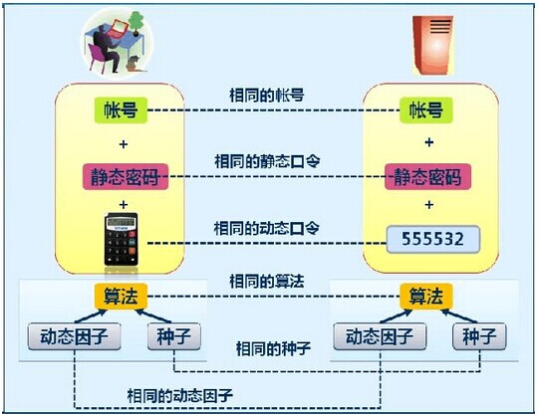
个人令牌认证机制
通常要与一个口令或PIN结合使用
令牌要求具有存储功能
通常有键盘、显示器等界面部件，更复杂的能支持一次性口令，甚至可嵌入处理器和自己的网络通信设备（如智能卡）。
通常还利用其它密码鉴别方法。

Slide 33
6.2基于密码的认证机制

Slide 34
温故而知新——身份认证依据
用户所知Something the user know
密码、口令等
简单，开销小，容易泄密，最不安全；
用户所有Something the user possesses
身份证、护照、密钥盘等
泄密可能性较小，安全性高于第一类，系统相对复杂；
用户特征Something the user is (or How he behaves)
指纹、笔迹、声音、虹膜、DNA等
第
安全性最高，如窃取指纹很困难，涉及更复杂算法和实现技术。
Notes:
公钥证书可能被其他用户持有，类似名片，不能作为身份认证依据

Slide 35
温故而知新——身份认证机制
非密码
口令等
基于密码算法
对称密码算法
公开密码算法
密码校验函数
零知识证明协议

Slide 36
温故而知新——口令机制攻击
监听
监听解析口令
获取口令文件
重放攻击
加盐
一次性口令

Slide 37
温故而知新——挑战/回答
用户登录PW
request
认证
服务器
h’=f(PW’+R)
客户端
随机数R
h
产生本次口令
h=f(PW+R)
类似加盐，但每次认证盐不同

Slide 38
温故而知新——采用对称密码认证机制
基于对称密码加解/密处理构造认证协议
通信双方共享一个对称密钥，作为认证依据
该密钥在询问—应答协议中处理或加密信息交换。

Slide 39
采用对称密码的认证机制
基于对称密码加解/密处理构造认证协议
通信双方共享一个对称密钥，作为认证依据
该密钥在询问—应答协议中处理或加密信息交换。

Slide 40
基于对称密码的认证
记号
A, B 期望进行身份认证的两个用户
R_{A}，R_{B} ，是A，B产生的随机数
T_{A}，T_{B} 是A，B产生的时间戳
K_{AB} ：会话密钥

Slide 41
基于对称密码的认证
ISO/IEC9798-2协议，基于时间戳
单向认证
双向认证
1. A → B: {T_{A}, B}_{KAB}
1. A → B: {T_{A}, B}_{KAB}
2. B → A: {T_{B}, A}_{KAB}

Slide 42
基于对称密码的认证
ISO/IEC9798-2协议，基于一次性随机数
单向认证
双向认证
1. B → A: R_{B}
2. A → B: {R_{B}, B}_{KAB}
1. B → A: R_{B}
2. A → B: {R_{A}, R_{B}, B}_{KAB}
3. B → A: {R_{A}, A}_{KAB}

Slide 43
实例——Needham-Schroeder
早期著名的认证协议，许多广泛使用的认证协议都以其为基础设计。
通讯双方互相证实对方身份，并为后续加密通讯建立一个会话密钥。
假设：
存在一个可信第三方Trent
Trent和Bob共享密钥B
Trent和Alice共享密钥A
E_{X}(M)表示用密钥X对消息加密
记号：
K：Trent为Bob和Alice产生的会话密钥

Slide 44
Needham－Schroeder协议
Trent (T)认证服务器
A, B, R_{A}
认证T
???????????????
E_{A}(R_{A},B,K,E_{B}(K,A))
Mallory
E_{B}(K,A）
K
K
E_{K}(R_{B}）
Alice (A)
E_{K}(R_{B}－1）
Bob (B)
E_{K}(M={I Love XXX})

Slide 45
密钥分配中心方案
KDC
^{用户专用基}
^{本密钥文件}
① ID_{A}‖ID_{B}
用户A
②E_{KA}[ID_{B}，K_{S}，T，E_{KB}[ID_{A}, K_{S},T]]
^{A K}_{A}
^{B K}_{B}
. .
. .
用户B
③ E_{KB}[ID_{A}，K_{S}，T]
1、防止其他用户假冒攻击
2、防止用户A伪造KDC生成会话密钥

Slide 46
针对Needham-Schroeder的攻击
旧的会话密钥仍有用-Denning和Sacco在1981年发现
Trent (T)
A, B, R_{A}
E_{A}(R_{A},B,K,E_{B}(K,A))
K
E_{B}(K,A）
K
E_{K}(R_{B}）
Alice (A)
E_{K}(R_{B}－1）
Bob (B)
E_{K}(M={I Love XXX})
破获以前的K(会话密钥)，重放第三个报文
假冒Alice用旧K与Bob通信
根源：Bob不记录用过的密钥，不抗重放
Mallory
Notes:
Alice， bob完成保密会话后，攻击者破解会话密钥k（旧的会话密钥），并截获第三个消息E_{B}(K,A）重放给b，实现假冒alice，用旧的会话密钥与bob通信。

Slide 47
Needham－Schroeder协议补充方案
旧的会话密钥仍有用－解决方案：时戳
Trent (T)
A, B, R_{A}
E_{A}(R_{A},B,K,E_{B}(K,A,T))
K
E_{B}(K,A,T）
K
E_{K}(R_{B}）
Alice (A)
E_{K}(R_{B}－1）
Bob (B)
E_{K}(M={I Love XXX})

Slide 48
采用公开密码算法的机制
1、签名：声称者用声称（他拥有）的签名密钥（私钥）来证实身份。
使用签名密钥签署某消息，签名包含一非重复值以抵抗重放攻击。
验证者用声称者的有效公钥（公钥证书）验证身份。
2、加密：声称者用其私钥解密信息来证实身份
验证者用声称者公钥加密信息
声称者用私钥解密信息

Slide 49
基于公钥密码的认证
记号
E_{X}(M) 用X 的公钥加密M
Sig_{X}(M) X 对 M 做的签名
R_{X} X 产生的随机数
T_{X} X 选择的时间戳
{M}_{K} 用对称密钥K 对消息 M 加密
Notes:
Yiban10-25

Slide 50
基于公钥密码的认证（签名）
ISO/IEC 9798-3 协议，基于时间戳
单向认证
双向认证
1. A→B: T_{A} , B, Sig_{A}(T_{A}, B)
为何不是A？
1. A→B: T_{A} , B, Sig_{A} (T_{A} , B)
2. B→A: T_{B} , A, Sig_{B} (T_{B} , A)

Slide 51
基于公钥密码的认证（签名）
ISO/IEC 9798-3协议，基于一次性随机数
单向认证
双向认证
1. B → A: R_{B}
2. A → B: R_{B}, B, Sig_{A} (R_{B}, B)
1. B → A: R_{B}
2. A → B: R_{A} , R_{B}, B, Sig_{A} (R_{A}, R_{B}, B)
3. B → A: R_{A}, A, Sig_{B} (R_{A}, A)

Slide 52
Needham－Schroeder（公钥方案）
Alice和Bob事先获取对方公钥，通过加解密进行认证。
只认证，不交换会话密钥
你若Bob，返回R_{a}
E_{b}（A，R_{a}）
E_{a}(R_{a}，R_{b})
Alice (A)
Bob (B)
E_{b}(R_{b})
Notes:
清10-30

Slide 53
Needham－Schroeder（公钥方案）
A与C通信，C假冒A与B通信
B以为与A通信
A不知道B存在
问题
第二条消息被暗中传递
Bob (B)
E_{b}(A, R_{a})
E_{a}(R_{a}, R_{b})
E_{b}(R_{b})
E_{c}(A, R_{a})
（2）E_{a}(R_{a}, R_{b})
Alice (A)
Caro (C)
E_{c}(R_{b})
在第二条消息中增加发送方标识阻止这种攻击
E_{a}(R_{a}, C/B, R_{b})

Slide 54
Needham－Schroeder（签名方案＋密钥交换）
R_{a}
K
K
R_{b}, E_{a}(K), S_{b}(A, R_{a}, R_{b}, E_{a}(K))
Alice (A)
Bob (B)
S_{a}(B, R_{b})

Slide 55
Denning-Sacco方案（公钥体制＋可信第三方）
Trent (T)
A，B
CertA, CertB
K
CertA, CertB，E_{b}(S_{a}(K))
K
Alice (A)
Bob (B)
签名证实自己，
解密验证对方

Slide 56
零知识身份认证
身份认证通常要求口令或身份信息。
零知识证明
信息拥有者不泄露任何信息能向验证者证明它拥有该信息。

Slide 57
零知识身份认证——洞穴例子
C和D间有道密门，需咒语打开；
Peggy向Victor证明她知道咒语，但不想泄露咒语。
A
B
C
D

Slide 58
6.3 Kerberos 认证协议

Slide 59
Kerberos的产生背景
用户需访问多台服务器，访问安全方法：
1) 登录工作站认证用户；
2) 服务器认证请求工作站；
3) 服务认证用户。
Web
Server
File
server
Printing
server
. . .
Workstation 1
Workstation 2
. . .
Workstation N
User
Attacker

Slide 60
潜在的攻击
窃听/重放：
用户可能窃听他人信息交换，并重放获得对服务器的访问权。
假冒用户：
一个工作站上的用户可能冒充另一个用户操作；
伪装机器：
用户可能改变一个工作站的网络地址，从而冒充另一台工作站工作；

Slide 61
Kerberos简介
80年代中，MIT Athena工程产物，“Kerberos”本意：
希腊神话中三头神犬——地狱之门守护者”
三个功能：身份认证、记账、审核。
版本
前三个版本仅用于内部
第四版得到了广泛的应用
第五版于1989年开始设计
RFC 1510, 1993年确定
标准Kerberos

Slide 62
Kerberos简介
基于对称密码技术集中式的身份认证框架结构。
使用DES加密算法
引入可信第三方
采用基于Needham-Schroeder协议
实现用户与服务器间的相互认证。
Kerberos
Client
Server

Slide 63
Kerberos认证系统模型
第5讲 Kerberos认证
Ticket Granting
Server
Server
Server
Server
Server
Kerberos
Database
Workstation
Authentication
Server

Slide 64
Kerberos设计目标
安全性
能够有效防止攻击者假扮成另一个合法的授权用户。
可靠性
分布式服务器体系结构，提供相互备份。
对用户透明性
可伸缩
能够支持大数量的客户和服务器。

Slide 65
常用术语
C：客户机，AS：认证服务器，V：服务器
IDc、IDv、IDtgs 分别为C、V、TGS的身份
ADc： 用户的网络地址
TSi：第i个时戳
Lifetimei（LTi）： 第i个有效期限
Pc：C上的用户口令

Slide 66
常用术语
Kc：C和AS的共享密钥
Kv：V和TGS的共享密钥
Ktgs： TGS 和AS的共享密钥
Kc,tgs：C与TGS的共享密钥
Kc,v：C与V的共享密钥

Slide 67

Kerberos——简单方案
AS
查看用户是否合法
验证口令是否正确
检查是否有权访问服务器V
认证服务器
(1) ID_{C} , P_{C} , ID_{v}
Ticket
与AS共享密钥解密票据
检查标识、地址与实际票据中用户是否一致
票据有效，认证通过
ID_{C} , Ticket
V
用户C
应用服务器
Ticket = E_{Kv}[ID_{C} , AD_{C} , ID_{v}]
使用票据，介绍信
问题：口令明文传送；多个服务，多次输入口令

Slide 68
Kerberos设计思路
解决办法
引入票据许可服务器TGS(ticket-granting server)
AS向客户发放访问TGS的票据，不直接向客户发放访问应用服务器的票据，而由 TGS向客户发放。
票据重用（两种票据）
票据许可票据Ticket_{tgs} （Ticket granting ticket）
客户访问 TGS的票据
由 AS 发放，在用户登录时向 AS 申请一次，可多次重复使用；
服务许可票据TicketV （Service granting ticket）
客户访问应用时的票据；
由TGS发放

Slide 69
Kerberos——安全方案
Once per user logon session:
(1) C → AS : ID_{C} || ID_{tgs}
(2) AS → C : E_{KC}[Ticket_{tgs}]
Once per type of service
(3) C → TGS : ID_{C} || ID_{v} || Ticket_{tgs}
(4) TGS → C : Ticket_{V}
Once per service session
(5) C → V : ID_{C} || Ticket_{V}
Ticket_{tgs} = E_{Ktgs}[ID_{C}||AD_{C}||ID_{tgs}||TS₁||Lifetime₁]
Ticket_{V} = E_{KV}[ID_{C}||AD_{C}||ID_{V}||TS₂||Lifetime₂]
K_{c}
K_{tgs}
K_{tgs}
K_{v}
AS
TGS
(1)
(2)
(3)
(4)
C
V
K_{c}
K_{v}
(5)

Slide 70
Kerberos——安全方案
问题：
生存期问题
短：频繁输入口令
长：用户退出，对手伪装用户地址重放
(3) C → TGS : ID_{C} || ID_{v} || Ticket_{tgs}
(5) C → V : ID_{C} || Ticket_{V}
2. 服务器向用户认证
伪装服务欺骗用户
K_{c}
K_{tgs}
K_{tgs}
K_{v}
AS
TGS
(1)
(2)
(3)
(4)
C
V
K_{c}
K_{v}
(5)

Slide 71
Kerberos Version 4
(a) Authentication Service Exchange
(1) C → AS : ID_{C} || ID_{tgs} || TS₁
(2) AS → C : E_{KC}[K_{c,tgs} || ID_{tgs} || TS₂ || Lifetime₂ || Ticket_{tgs}]
Ticket_{tgs} = E_{Ktgs} [K_{c,tgs} || ID_{C} || AD_{C} || ID_{tgs} || TS₂ || Lifetime₂]
(b) Ticket-granting Service Exchange
(3) C → TGS : ID_{V} || Ticket_{tgs} || Authenticator_{c}
(4) TGS → C : E_{Kc,tgs}[K_{c,v} || ID_{V} || TS₄ || Ticket_{v}]
Ticket_{tgs} = E_{Ktgs}[K_{c,tgs}|| ID_{C}|| AD_{C}|| ID_{tgs} || TS₂ || Lifetime₂]
Ticket_{v} = E_{KV}[K_{c,v}||ID_{C}||AD_{C}|| ID_{v}||TS₄||Lifetime₄]
Authenticator_{c} = E_{Kc,tgs}[ID_{c}||AD_{c}||TS₃]
(c) Client/Server Authentication Exchange
(5) C → V : Ticket_{v} || Authenticator_{c}
(6) V → C : E_{Kc,v}[TS₅+1] ( for mutual authentication)
Ticket_{v} = E_{KV}[K_{c,v}||ID_{c}||AD_{c}||ID_{v}||TS₄||Lifetime₄]
Authenticator_{c} = E_{Kc,v}[ID_{c}||AD_{c}||TS₅]

Slide 72
Kerberos V4协议描述：第一阶段
K_{c}
K_{tgs}
K_{tgs}
K_{v}
认证服务器（AS）
票据许可服务器（TGS）
E_{Kc}{K_{c,tgs},ID_{tgs},TS₂, LT₂, Ticket_{tgs}}
ID_{C}, ID_{tgs},TS₁
K_{v}
用户（C）
K_{c}
服务器（V）
Ticket_{tgs}＝E_{Ktgs}{K_{C,tgs}, ID_{C}, AD_{C}, ID_{tgs}, TS₂, LT₂}
K_{c,tgs}

Slide 73
Kerberos V4协议描述：第二阶段
K_{c}
K_{tgs}
K_{tgs}
K_{v}
认证服务器（AS）
票据许可服务器（TGS）
ID_{V},Ticket_{tgs,} AU_{C}
E_{KC,tgs}{K_{C,V},ID_{V},TS₄, Ticket_{V}}
K_{v}
用户（C）
K_{c}
服务器（V）
Ticket_{tgs}＝E_{Ktgs}{K_{C,tgs}, ID_{C}, AD_{C}, ID_{tgs}, TS₂, LT₂}
K_{c,tgs}
K_{c,v}
AU_{C}＝E_{KC,tgs}{ID_{C}, AD_{C}, TS₃}
Ticket_{V}＝E_{KV}{K_{C,V}, ID_{C}, AD_{C}, ID_{V}, TS₄, LT₄}

Slide 74
Kerberos V4协议描述：第三阶段
K_{c}
K_{tgs}
K_{tgs}
K_{v}
认证服务器（AS）
票据许可服务器（TGS）
Ticket_{V}, AU_{C}
E_{KC,V}{TS₅+1}
K_{v}
用户（C）
K_{c}
Ticket_{tgs}＝E_{Ktgs}{K_{C,tgs}, ID_{C}, AD_{C}, ID_{tgs}, TS₂, LT₂}
服务器（V）
Ticket_{V}＝E_{KV}{K_{C,V}, ID_{C}, AD_{C}, ID_{V}, TS₄, LT₄}
K_{c,tgs}
K_{c,v}
AU_{C}＝E_{Kc,v}{ID_{C}, AD_{C}, TS₅}

Slide 75
Kerberos V4协议描述：共享密钥及会话密钥
K_{c}
K_{tgs}
K_{tgs}
K_{v}
认证服务器（AS）
票据许可服务器（TGS）
K_{c}
K_{c,tgs}
K_{C,V}
K_{v}
用户（C）
K_{c}
服务器（V）
K_{c,tgs}
K_{c,v}

Slide 76
Kerberos设计思路
K_{c}
K_{tgs}
K_{tgs}
K_{v}
认证服务器（AS）
票据许可服务器（TGS）
E_{Kc}{K_{c,tgs},ID_{tgs},TS₂, LT₂, Ticket_{tgs}}
ID_{C}, ID_{tgs},TS₁
ID_{V},Ticket_{tgs,} AU_{C}
E_{Kc,tgs}{K_{c,V},ID_{V},TS₄, Ticket_{V}}
Ticket_{V}, AU’_{C}
E_{KC,V}{TS₅+1}
K_{v}
用户（C）
K_{c}
Ticket_{tgs}＝E_{Ktgs}{K_{C,tgs}, ID_{C}, AD_{C}, ID_{tgs}, TS₂, LT₂}
服务器（V）
AU_{C}＝E_{KC,tgs}{ID_{C}, AD_{C}, TS₃}
AU‘_{C}＝E_{Kcv}{ID_{C}, AD_{C}, TS₅}
K_{c,tgs}
K_{c,v}
Ticket_{V}＝E_{KV}{K_{C,V}, ID_{C}, AD_{C}, ID_{V}, TS₄, LT₄}

Slide 77
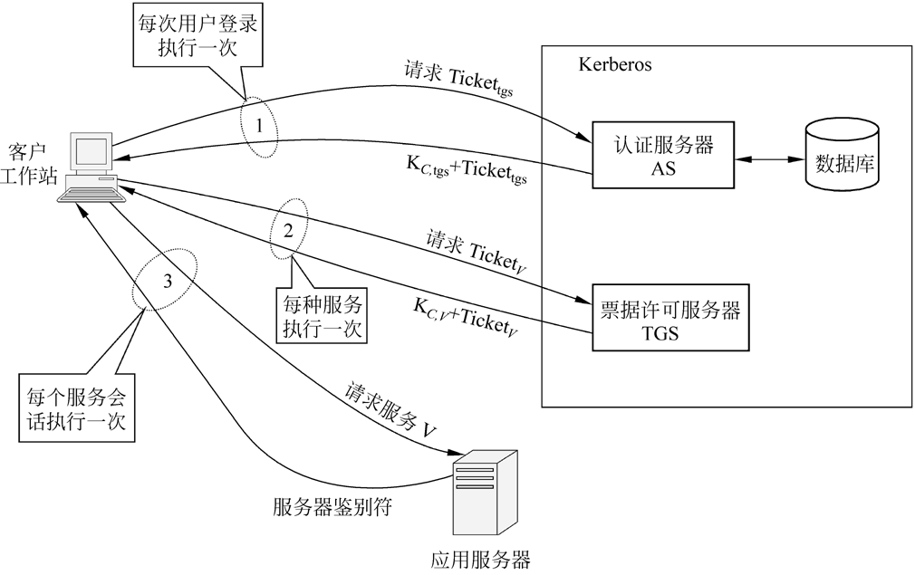
Kerberos（V4）协议交互过程
用户与AS共享密钥
Ticket_{tgs}＝E_{Ktgs}{K_{C,tgs}, ID_{C}, AD_{C}, ID_{tgs}, TS₂, LT₂}
Ticket_{V}＝E_{KV}{K_{C,V}, ID_{C}, AD_{C}, ID_{V}, TS₄, LT₄}

